Slide 1
VK
education
Kanban-доска
Практика в VK - веб-приложение с drag-and-drop, ролями участников и защитой от коллизий при одновременном редактировании
Кейс №3 · VK Education

Slide 2
О практике
Формат, роль, цель работы
Формат
Кейс №3 «Kanban доска» из воркшопа VK Education, выполнен единолично (соло)
Цель
Реализовать функциональный аналог Trello с авторизацией, ролями и корректной синхронизацией
Референс
Функциональность подсматривалась у kaiten.ru, интерфейс стилизован под ВКонтакте

Slide 3
Задача практики — обязательный MVP
Что должно быть реализовано согласно требованиям кейса
Пользователи и доступ
Карточки
Регистрация/логин; у доски есть владелец и участники
Title, description, drag-and-drop между колонками, порядок в колонке, исполнитель, дедлайн
Доски
Комментарии
Создание, удаление, редактирование, список досок пользователя
К каждой карточке
Колонки
Плюс от себя
Создание, удаление, редактирование
Роли участников (RBAC), optimistic locking, полная контейнеризация

Slide 4
Архитектура
Клиент - сервер - база данных, всё общение только через REST API
Frontend
Backend
MySQL
React + TypeScript
Vite, react-router,
@hello-pangea/dnd
→
FastAPI + Python
SQLAlchemy ORM,
JWT, bcrypt
→
6 таблиц,
InnoDB,
транзакции
REST / JSON
SQL
Backend - единственный компонент, имеющий доступ к базе данных: клиент никогда не обращается к MySQL напрямую.

Slide 5
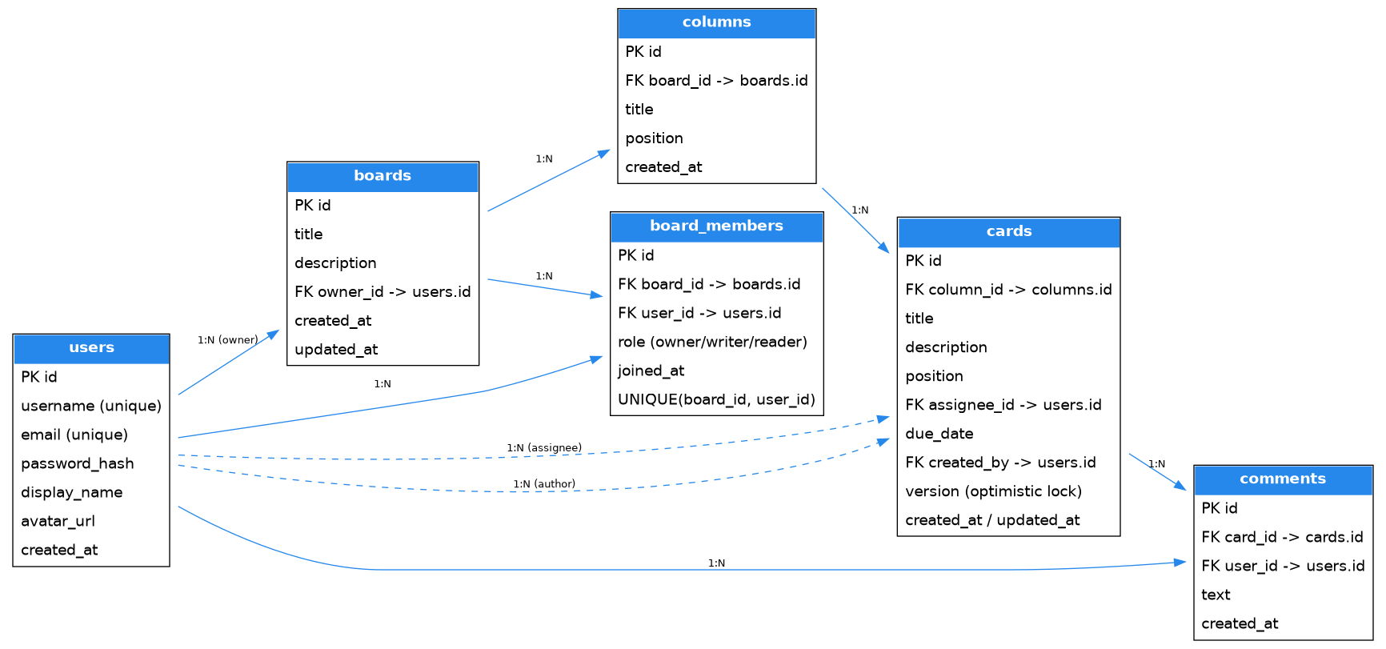
Структура базы данных
6 сущностей, board_members реализует ролевую модель участников

Slide 6
API
REST-эндпоинты backend, полная спецификация доступна через Swagger (/docs)
Метод | Путь | Доступ | Назначение
POST | /auth/register, /auth/login | публичный | Регистрация, вход (выдача JWT)
GET / POST | /boards | авторизован | Список / создание досок
* /boards/{id} | и /members | reader..owner | CRUD доски, участники и роли
GET / POST | /boards/{id}/columns | reader / writer | Колонки доски
* /columns/{id}/cards | и /cards/{id} | reader / writer | CRUD и перемещение карточек
GET / POST | /cards/{id}/comments | reader / writer | Комментарии к карточке

Slide 7
Ролевая модель (RBAC)
Права проверяются на backend, а не только скрываются в интерфейсе
Роль | Чтение | Редактирование | Управление участниками
reader | Да | Нет | Нет
writer | Да | Да | Нет
owner | Да | Да | Да
Почему RBAC, а не ABAC: права имеют смысл только в контексте конкретной доски (один пользователь может быть владельцем одной доски и читателем другой). Дополнительных атрибутов ресурса/пользователя, влияющих на доступ, в задаче нет - ABAC был бы избыточным усложнением.
Проверка выполняется в app/core/deps.py на каждый запрос - прямой вызов API в обход интерфейса не даст больше прав, чем предусмотрено ролью.

Slide 8
Модель авторизации
JWT + bcrypt: как устроен вход и хранение паролей
Логин + пароль
Backend проверяет bcrypt-хэш
Выдаётся JWT-токен (HS256, срок жизни ограничен)
Клиент шлёт токен в заголовке Authorization на каждый запрос
→
→
→
user: admin password: hash(my_password_123)
Пароли никогда не хранятся в открытом виде - только в виде bcrypt-хэша. Даже при компрометации базы данных исходные пароли восстановить нельзя.

Slide 9
Защита от коллизий
Что произойдёт, если два участника одновременно двигают одну карточку
UPDATE cards SET ..., version = version + 1 WHERE id = ? AND version = ?
1
Alice открывает карточку
version = 3
2
Alice сохраняет изменение
UPDATE ... WHERE version = 3 -> успех, version = 4
3
Bob (не обновивший экран) пытается сохранить
UPDATE ... WHERE version = 3 -> 0 строк изменено
4
Сервер возвращает 409 Conflict
Bob получает актуальную карточку, а не теряет данные Alice
Альтернатива - блокировка на уровне БД (SELECT ... FOR UPDATE) - была отвергнута: она заставляет пользователей физически ждать друг друга, тогда как конфликты редки, а optimistic locking решает их мягко.

Slide 10
Технологический стек
Backend
Frontend
Инфраструктура
Python 3.12
FastAPI
SQLAlchemy 2.0
MySQL 8 / InnoDB
JWT + bcrypt
React 18 + TypeScript
Vite
React Router
@hello-pangea/dnd
Docker Compose
Nginx (раздача статики)
smoke-тест сквозного сценария

Slide 11
Демонстрация
Сценарии, показанные в записи работы приложения
▸
Регистрация и вход по логину/паролю
▸
Создание доски, автоматическое назначение владельца
▸
Добавление участника и назначение роли (writer / reader)
▸
Создание колонок и карточек, редактирование описания и дедлайна
▸
Drag-and-drop карточек между колонками с сохранением порядка
▸
Комментарии к карточке
▸
Ограничение прав: участник с ролью reader не может ничего создавать/двигать

Slide 12
Что можно доработать
Возможные расширения сверх обязательного MVP
Теги и лейблы карточек
Audit log
Цветовая классификация задач по типу/приоритету
История изменений доски - кто и когда что поменял
Чеклисты внутри карточки
Поиск по карточкам
Разбиение задачи на подпункты
Полнотекстовый поиск внутри доски
Вложения
Шаблоны досок
Прикрепление файлов к карточкам
Быстрое создание типовых наборов колонок

Slide 13
Итог
+
Все обязательные пункты MVP реализованы и работают
+
Роли проверяются на backend (RBAC), а не только в UI
+
Пароли хранятся только в виде bcrypt-хэшей
+
Реализована защита от коллизий (optimistic locking)
+
Весь стек поднимается одной командой через Docker Compose
Спасибо за внимание! Готов ответить на вопросы.

